Slide 1
حركة الطعن
تعد حركة الطعن العمود الفقري في رياضة المبارزة, فهي من الحركات الأساسية التي تؤدى من الثبات ومن الحركة , وتتم هذه الحركة بمد الذارع المسلحة أولا مع الرجل الأمامية (القائدة) إلى الأمام بوقت واحد تجاه هدف المنافس مع مد الرجل الخلفية والذارع الحرة بوقت واحد أيضا وباتجاه معاكس للذراع المسلحة وذلك لغرض الوصول للهدف , وينبغي أن تتوافر في هذه ومن جانب اَخر, يختلف أداء حركة الطعن من سلاح لأخر وبما ان هنالك ثلاثة أنواع من الأسلحة (الشيش, السيف العربي , سيف المبارزة) فحركه الطعن في سلاح الشيش(foil) تؤدي الحركة تؤدي بالمراحل الاَتية:
1- ويقوم اللاعب المهاجم بمد الذراع المسلحة مع السلاح الي الأمام باتجاه هدف المنافس مع مد الرجل الأمامية (القائدة) من مفصل الركبة بوقت واحد مع مراعاة،
أن تكون الذراع المسلحة مع السلاح على استقامة واحدة ومرتفعة قليلاً عن الكتف الأمامي والذبابة متجهة نحو الهدف.
2- ويراعي عند مد الرجل الأمامية اخذ مسافة الطعن وتكون مناسبة تمكن اللاعب بسهوله أن يعود إلى وضع التحفيز (الأونكارد).
3- و يجب أن يكون النزول على الكعب للقدم الأمامية ثم المشط مع مراعاة أن تكون الركبة للرجل الأمامية متعامدة على منتصف القدم مع مد الرجل الخلفية تماماً.
4- يراعي عند مد الرجل الخلفية , أن يمد الذراع الخلفية (الحرة) أيضا بسرعة وبوقت وأحد مع مراعاة أن تكون راحة كف الذراع الحرة موجهه للأعلى وفي مستوى

Slide 2
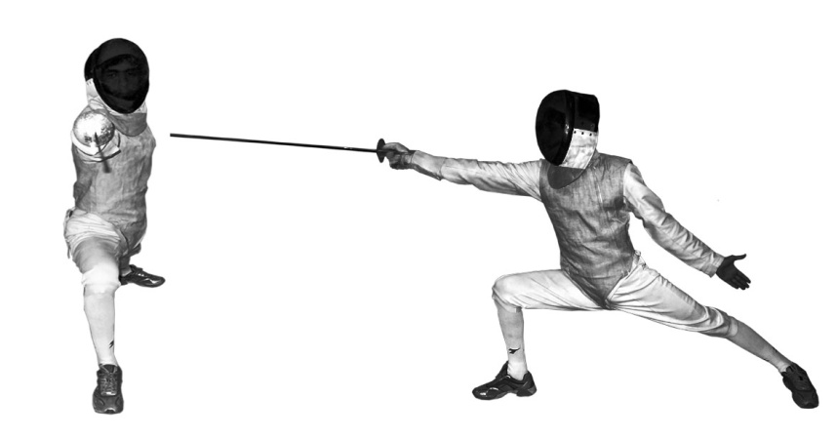
من مستوى الكتف الخلفي.
5- ويراعي تثبيت باطن القدم الخلفية على وجه الأرض وذلك للاحتفاظ بوضع الجسم ثابتا دون الميل الى أي اتجاه أخر.
6- ويجب أن يكون النظر تجاه هدف المنافس والكتفين على استقامة واحده دون تصلب أو تراخي

